Slide 1
Ключевые преимущества реализации инвестиционного проекта на территории Чашникского района

Slide 2
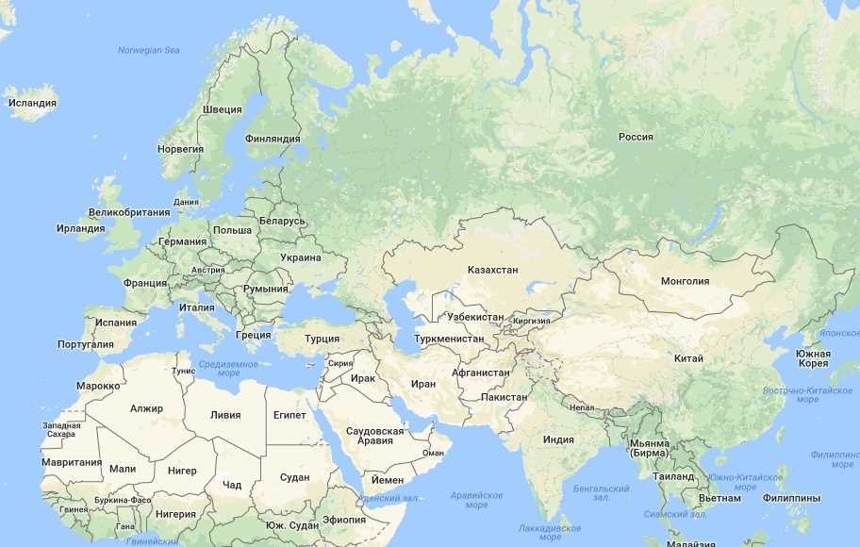
Республика Беларусь расположена в географическом центре Европы.

Slide 3
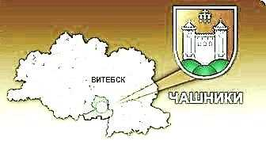
Ч а ш н и к с к и й р а й о н
Административный центр –
г. Чашники
Площадь – 1,5 тыс. кв. км,
сельхозугодия – 53,7 тыс. га, пашни – 31 тыс. га, лесные угодья - 48,8 тыс. га
В районе 70 озер.
Разведанные запасы:
- глины 167 млн. куб.м,
- торфа – 1,6 млн. ,
- строительного песка -15 млн. куб. м
Производственный потенциал включает в себя:
16 промышленных предприятий,
5 строительных,
8 сельхозорганизаций.
Из общей численности населения 29,9 тыс. человек, в экономике занято 12,2 тыс. человек.
Численность населения– 29,9 тыс.чел.
г. Чашники – 8,8 тыс. жителей
г. Новолукомль – 13,0 тыс. жителей
Населенных пунктов – 207
Расстояние до:
г. Витебска – 85 км
г. Минска - 185 км
3
3

Slide 4
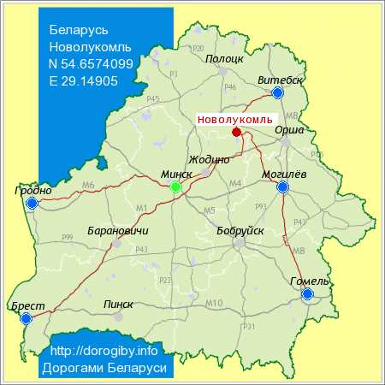
От г.Новолукомль до международного аэропорта Минск – 150 км. Расстояние от границ района: - до М1 (Москва – Минск – Берлин) – 20 км. - до М3 (Минск – Витебск) – 3 км.

Slide 5
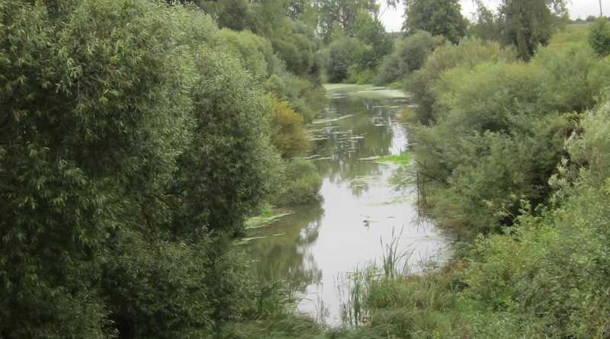
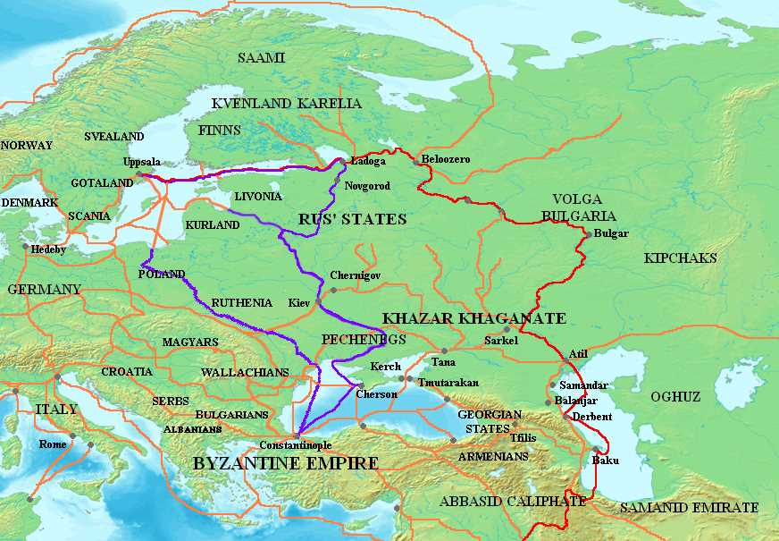
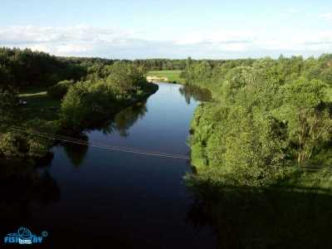

Slide 6
Наличие дорожной сети на территории Чашникского района
Индустриальные площадки
6

Slide 7
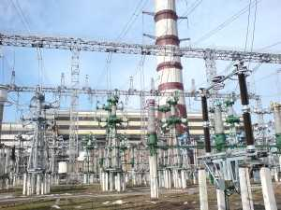
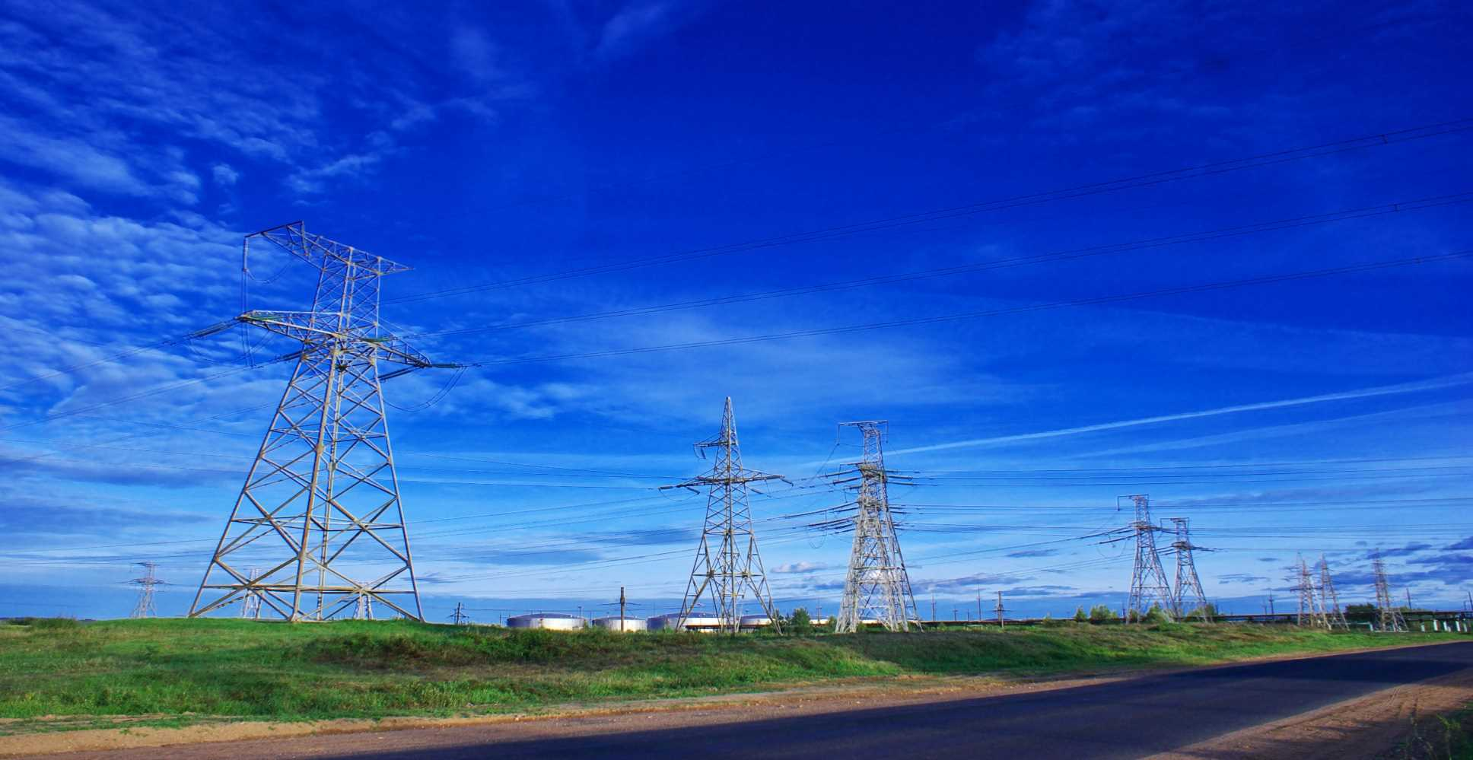
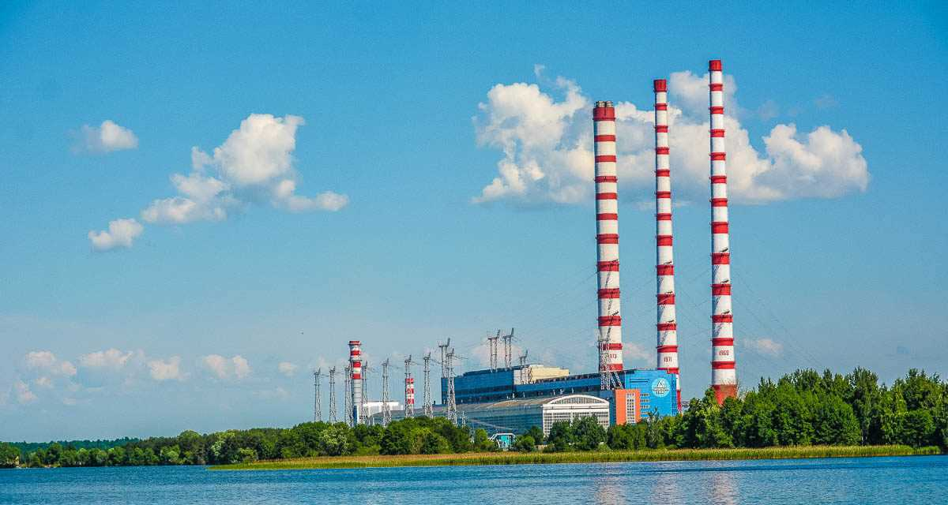
Лукомльская ГРЭС – мощнейшая (2889,5 МВт.) электростанция страны

Slide 8
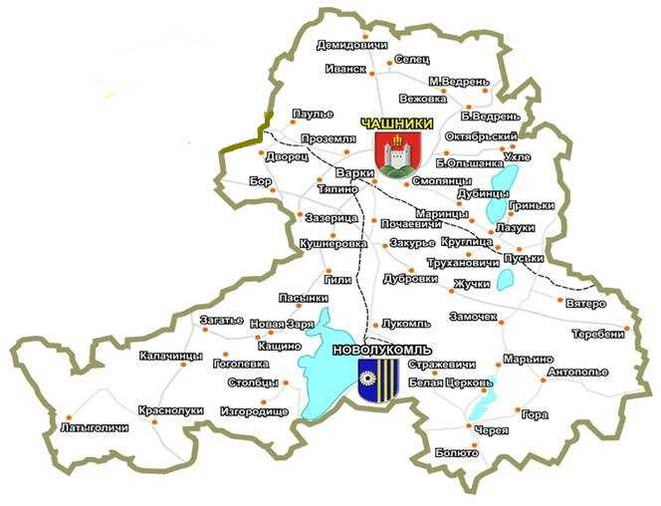
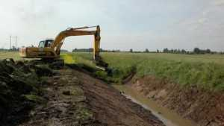
В районе 207 сельских населенных пункта 63 % сельскохозяйственных земель мелиорированы

Slide 9
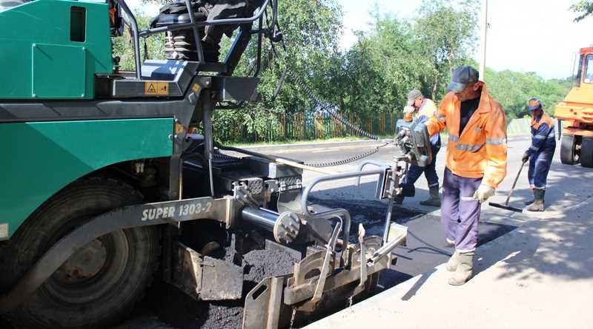
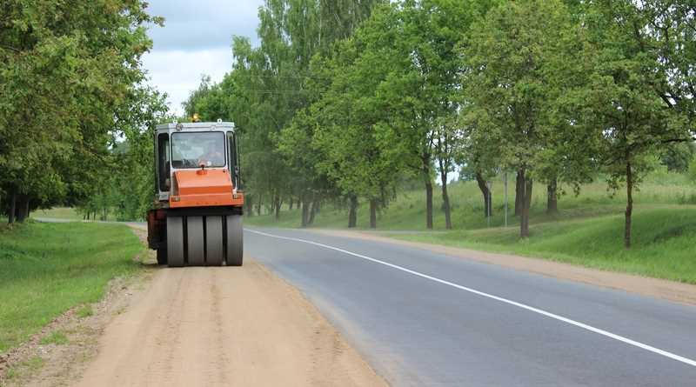
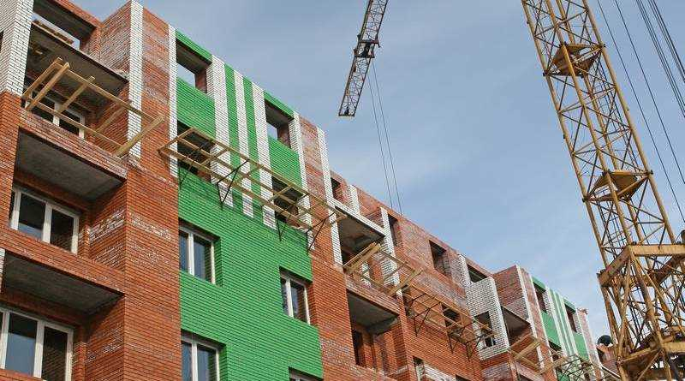
5 строительных организаций и их филиалов, в т.ч. 2 дорожно-строительных.

Slide 10
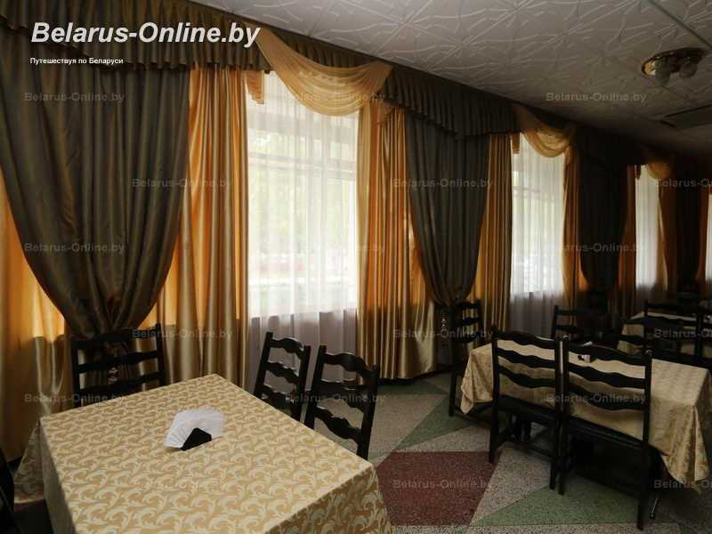
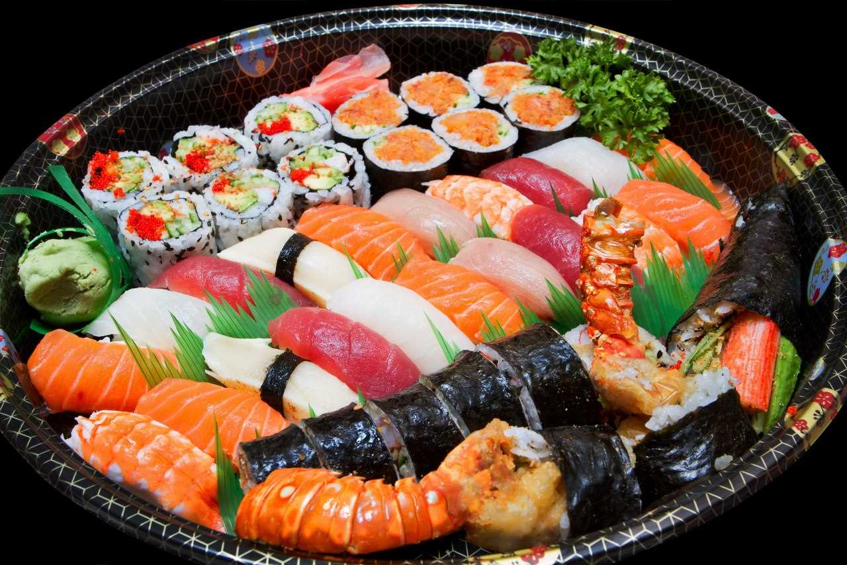
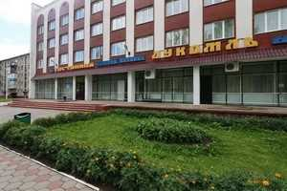
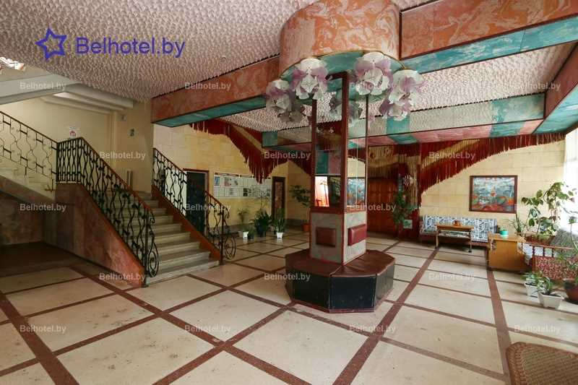
Гостиница и ресторан «Лукомль»

Slide 11
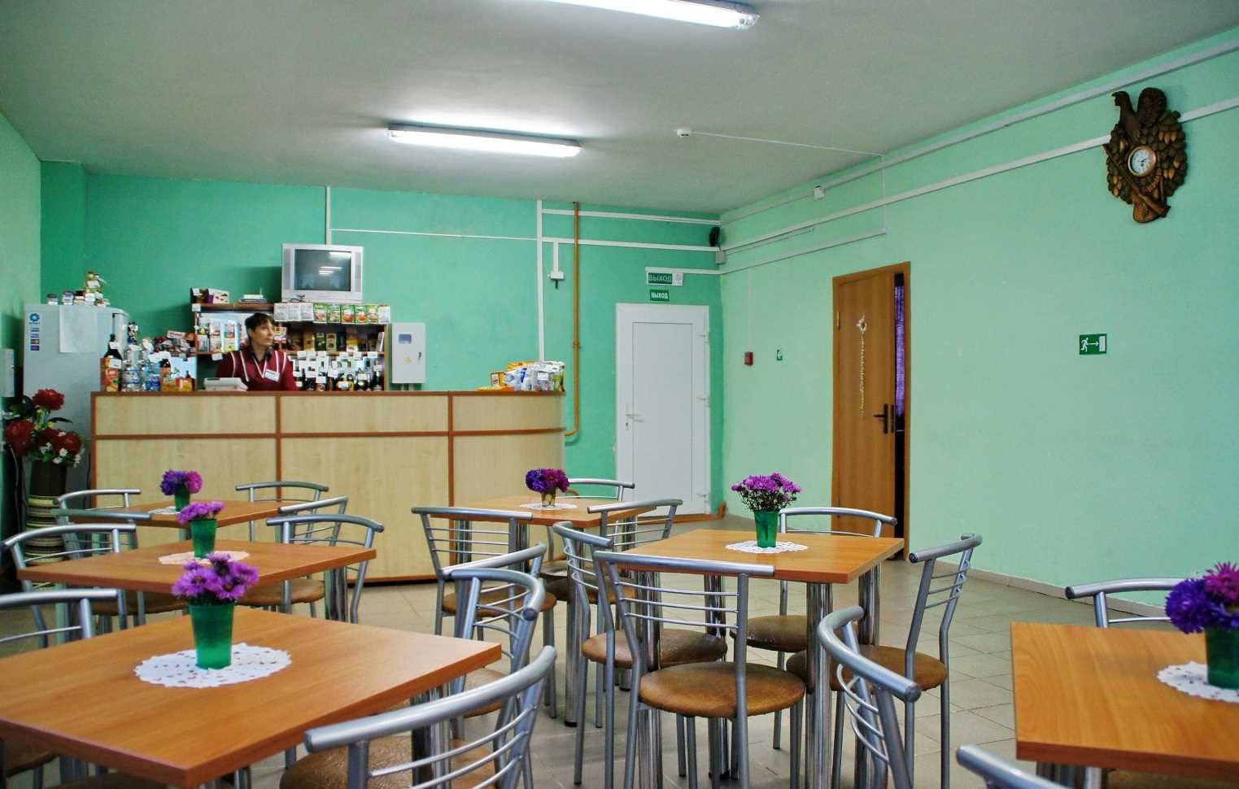
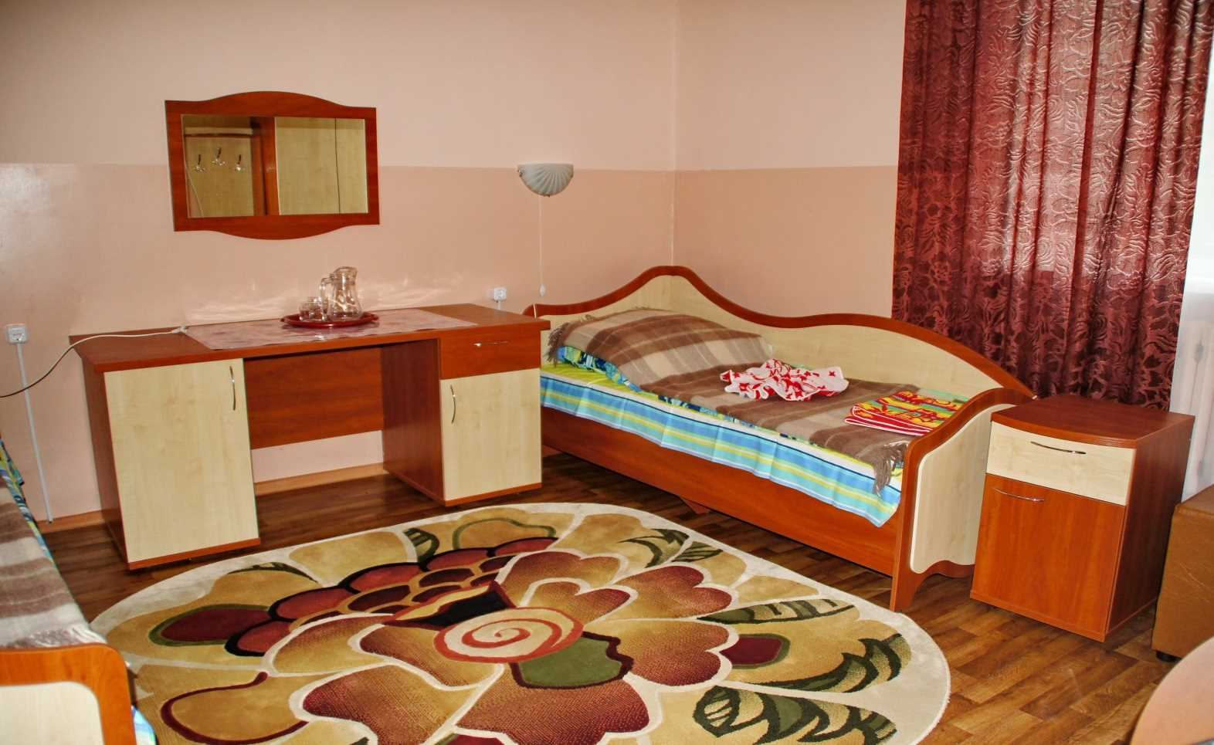
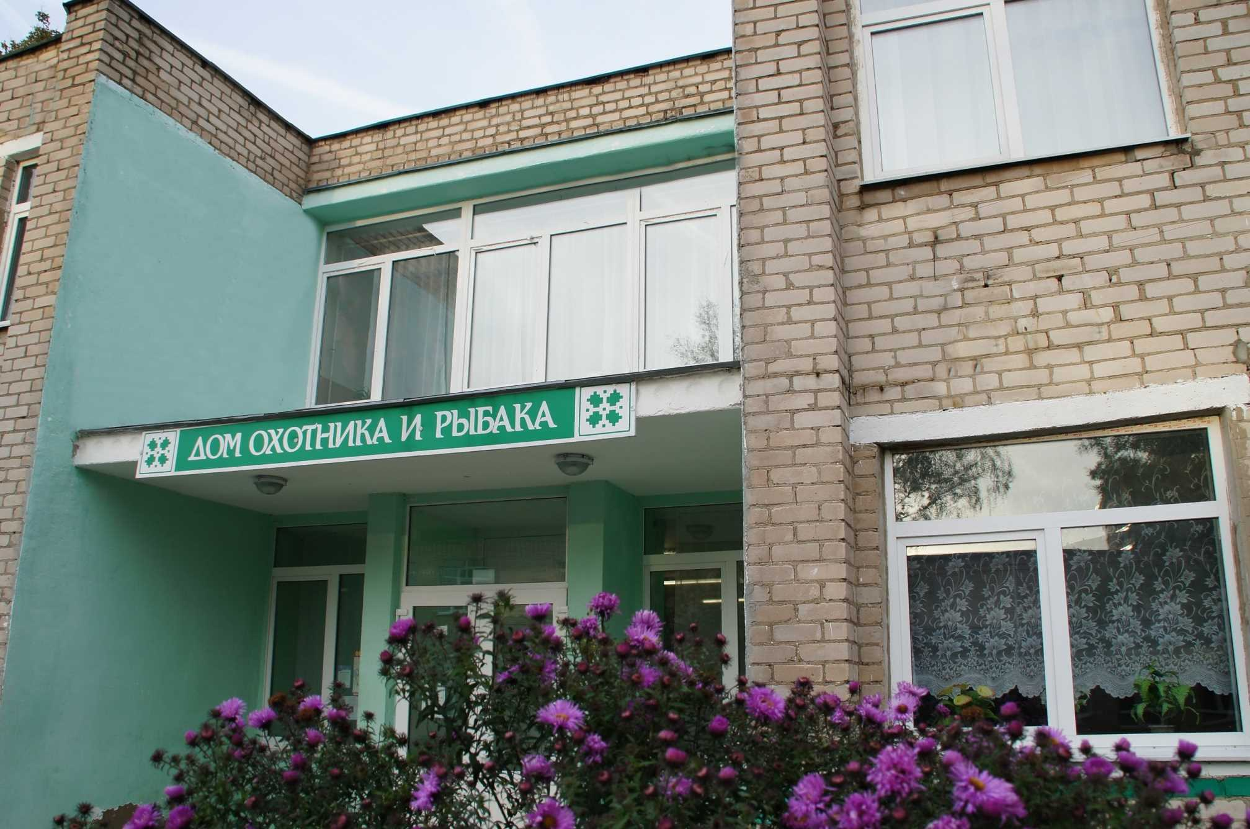
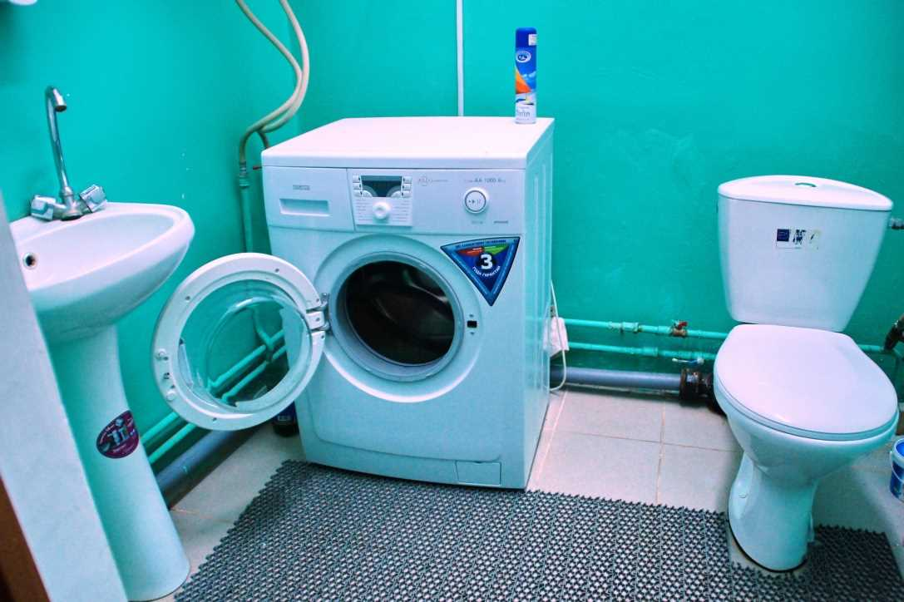
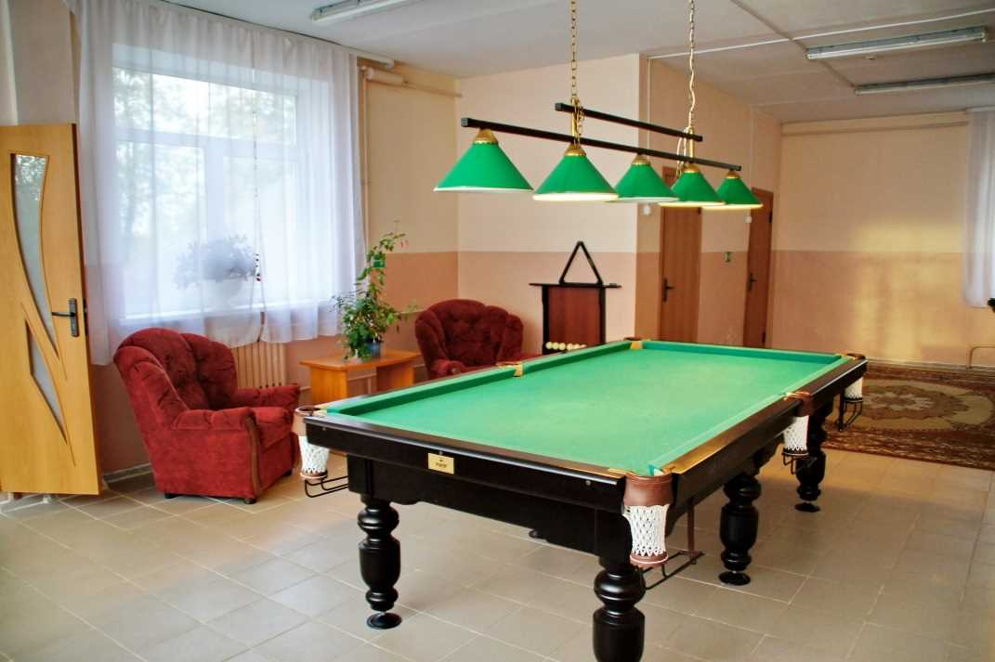

Slide 12
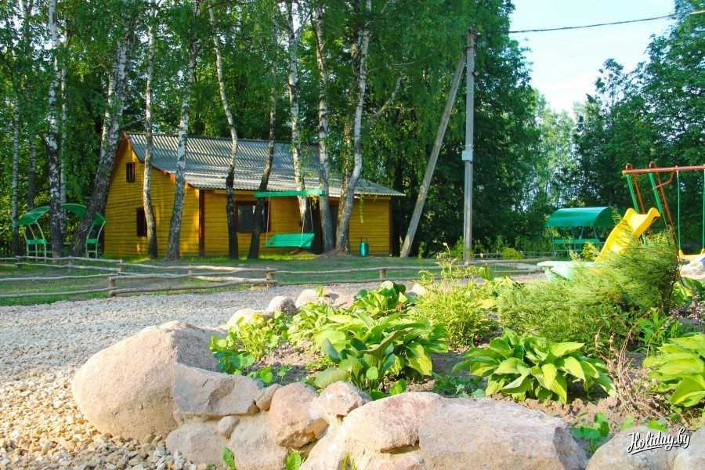
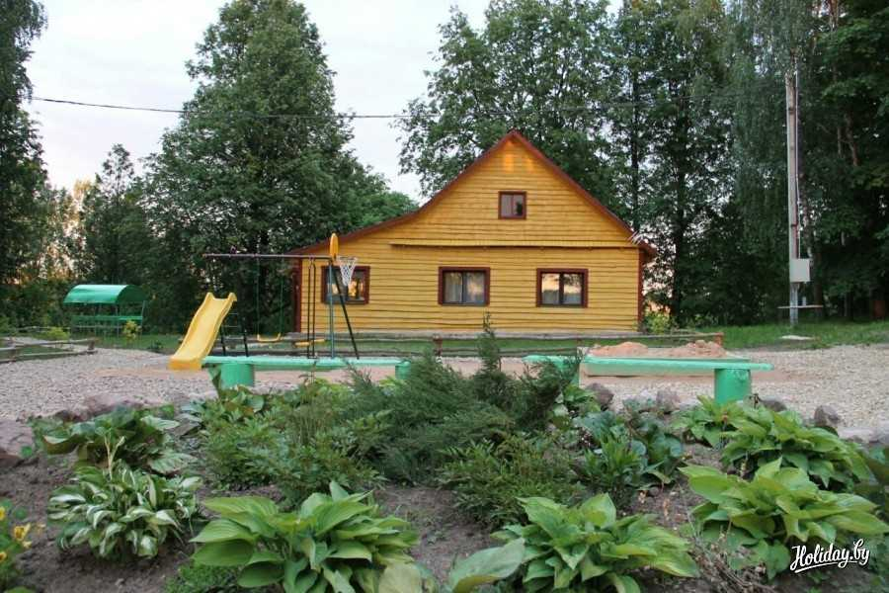
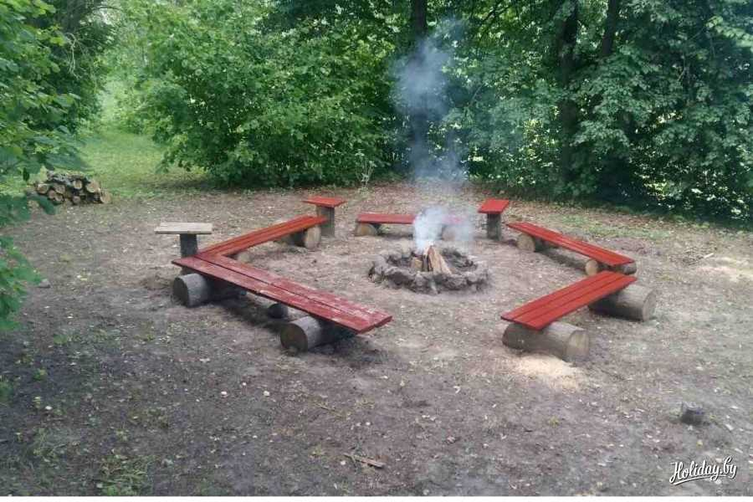
Туристический комплекс «Вятеро» состоит из нескольких домиков. Каждый примерно 90 м2. Один рассчитан на максимальное пребывание 8 человек, в двух других комфортно расположатся до 6 человек. Дома в аренду имеют все необходимое: оборудованная кухня, санузел с душевой кабиной, телевизор, уютные гостиные. В шаговой доступности от озера.

Slide 13
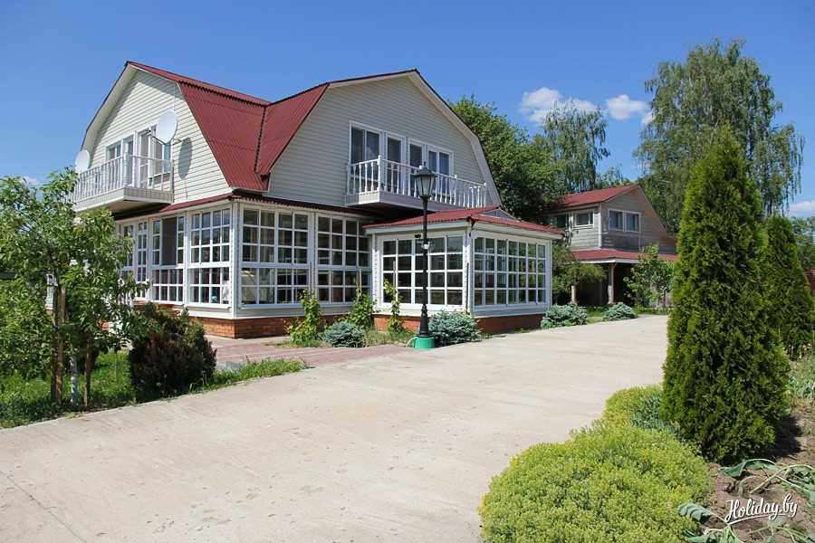
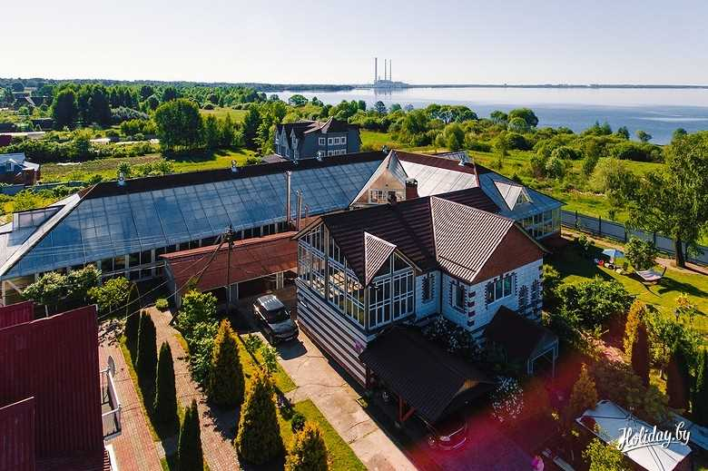
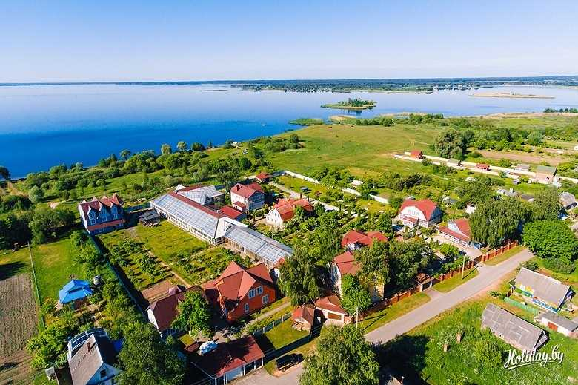
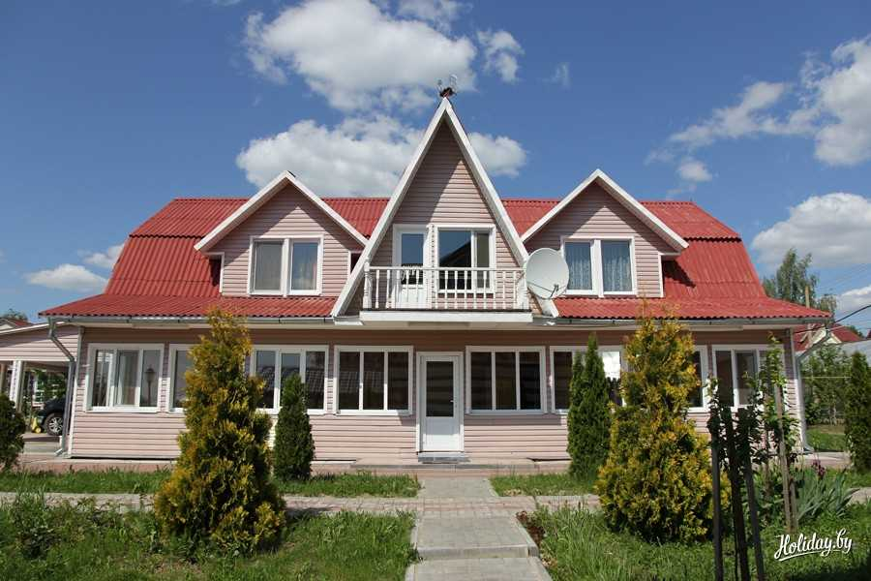
Агроусадьба «Абузерье»

Slide 14
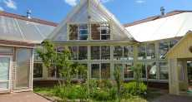
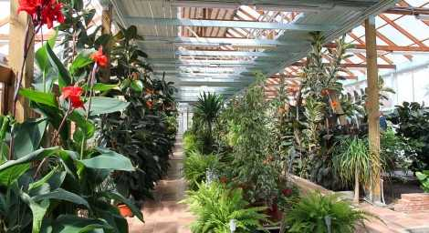
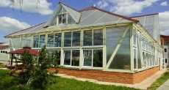
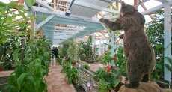
Особая гордость усадьбы «Абузерье» - роскошная оранжерея.

Slide 15
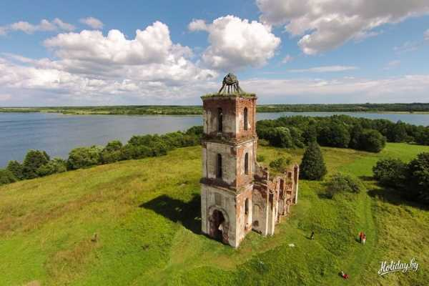
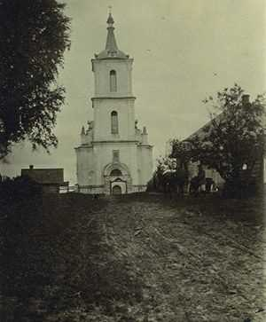
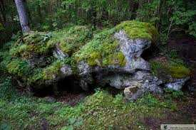
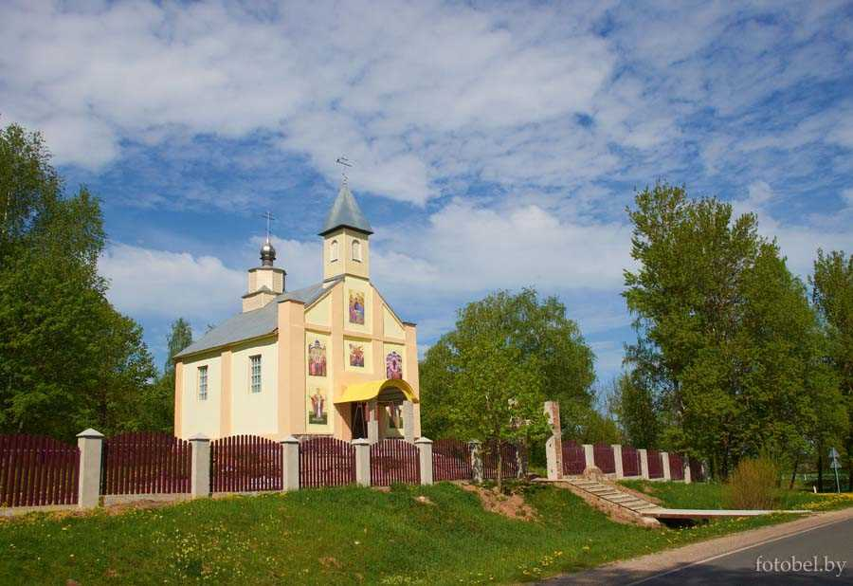
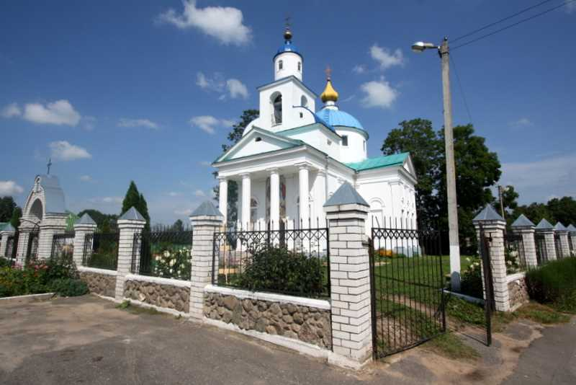
Достопримечательности района

Slide 16
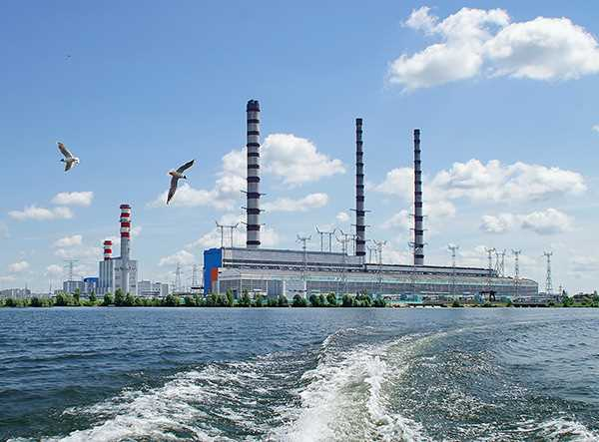
Лукомльская ГРЭС – флагман белорусской энергетики.

Slide 17
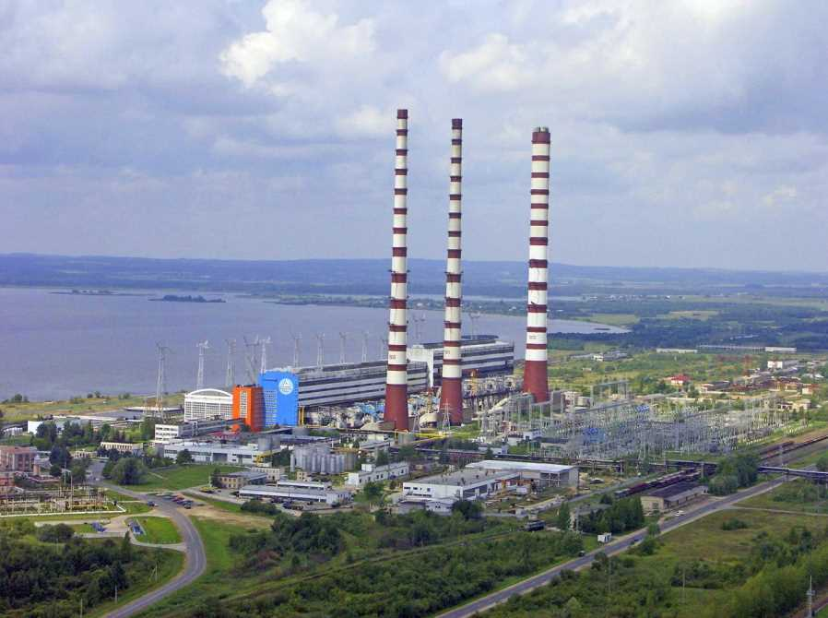
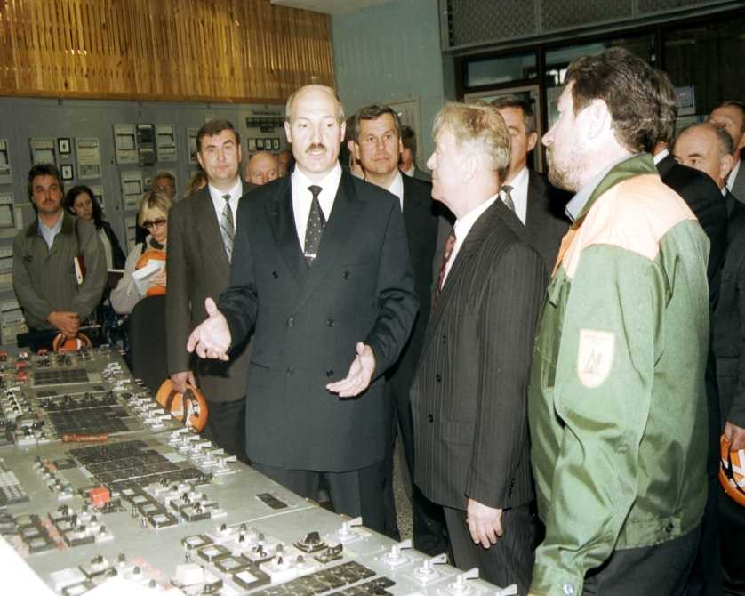
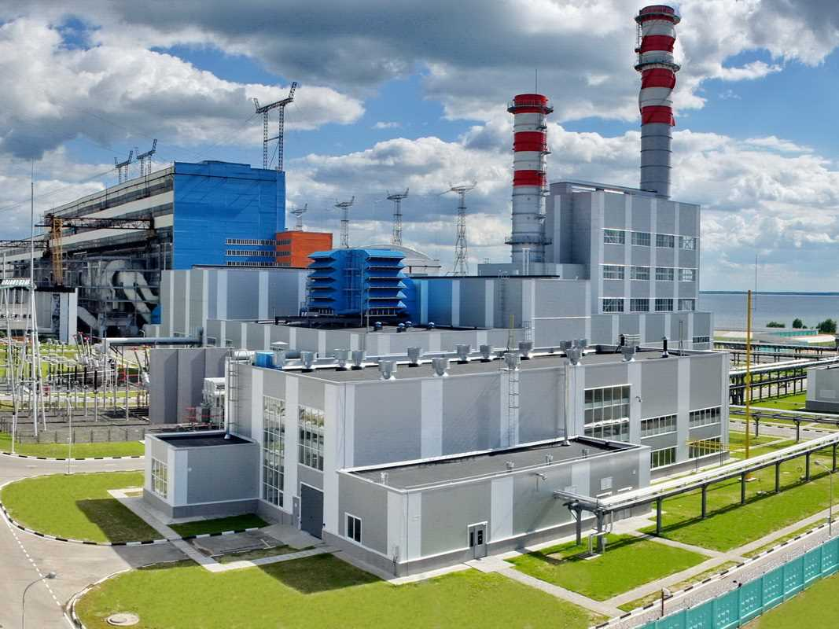
Лукомльская ГРЭС
211162, Витебская область, Чашникский р-н, г. Новолукомль тел/факс (+375 2133) 5-65-81, 5-63-59 e-mail: lgres@vitebsk.by
Крупнейшая электростанция и основной генерирующий источник Республики Беларусь.
Установленная мощность — 2889,5 МВт.
Годовое производство электроэнергии составляет
9-10 млрд. кВт.ч, или 38% выработки электроэнергии объединенной энергосистемой республики.
В целях повышения энергетической безопасности согласно Указу Президента от 29 июня 2011 года № 284, реализован инвестиционный проект «Строительство ПГУ-400 МВт на Лукомльской ГРЭС», включающий комплексное строительство и комплектацию ПГУ в соответствии с контрактом заключенным между РУП «Витебскэнерго» и Китайской корпорацией.

Slide 18
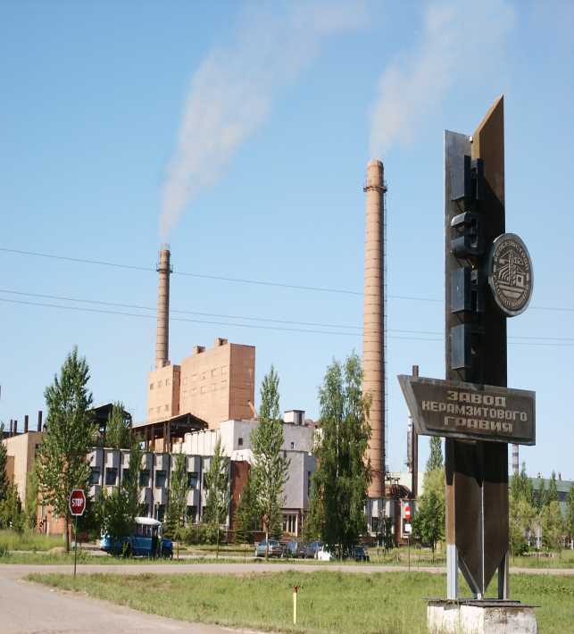
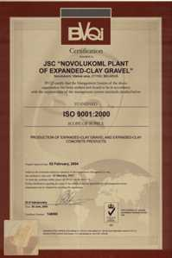
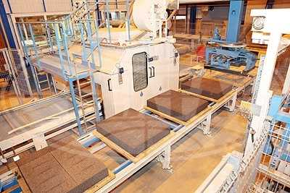
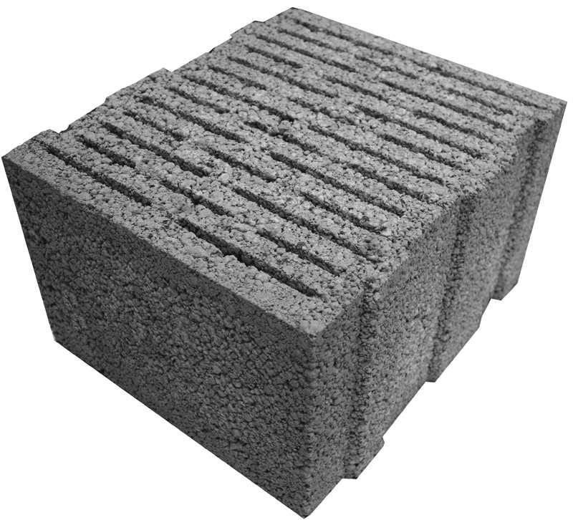
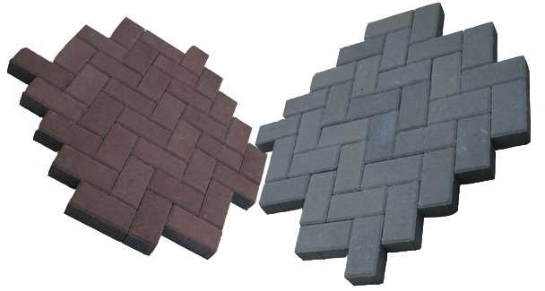
ОАО «Завод керамзитового гравия г. Новолукомль»
211162 Чашникский район г. Новолукомль, Крупское шоссе, 1 (+375 2133) 38792 http://www.keramzit.by
Один из крупнейших производителей керамзита в Европе, продукция которого сертифицирована в Республике Беларусь и Российской Федерации, а также в Германии; ей присвоен U-символ, дающий право на ввоз и применение в странах Европейского сообщества. Система менеджмента качества завода сертифицирована как соответствующая требованиям ISO 9001-2008, ISO 14001-2004, OHSAS 18001
Завод освоил выпуск керамзитобетонных блоков «ТермоКомфорт», аналога европейских блоков Super-K и SuperTermo.
В 2013 году введен в эксплуатацию цех по производству керамзитобетонных изделий. Начат выпуск новой продукции: керамзитобетонных блоков строительных «ТермоКомфорт» шириной 400 мм – щелевого типа (13 рядов щелей) с пазо-гребневой системой, а также бордюрного камня, тротуарной плитки.
Данный вид продукции уже неоднократно признавался признается «Лучшим строительным продуктом года».

Slide 19
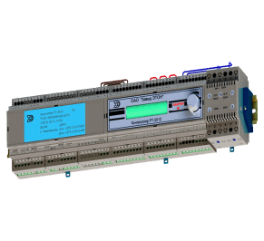
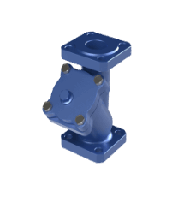
ООО «Завод «Этон»
211162 Витебская область, Чашникский район г. Новолукомль ул. Панчука,7 e-mail: zavod@eton.by, http://www.eton.by (+375 2133 5-78-46, 5-75-56)
Завод образован в июне 1975 г. В прошлом входил в состав Министерства электронной промышленности СССР. В дальнейшем попал под определение конверсионных предприятий. На сегодняшний день завод является открытым акционерным обществом с численностью 180 человек.
Основное направление деятельности завода - производство и реализация продукции электротехнического назначения, включающего:
- производство и монтаж энергосберегающего оборудования для тепло-водоснабжения;
-производство вентиляционной техники и электродвигателей.
Вся выпускаемая продукция соответствует белорусским стандартам, производство признано экологически безопасным.
Основные виды продукции:
- энергосберегающее оборудование для тепло-водоснабжения;
- вентиляционная техника;
- электродвигатели.
По результатам мониторинга после установки оборудование завода экономия теплоэнергии составляет: в жилом секторе 14%, в социальной сфере и промышленности до 40%.
Срок окупаемости один - два года.

Slide 20
Общество с ограниченной ответственностью «ПортМан»
211162 Витебскаая область,Чашникский район,г. Новолукомль,Лукомльское шоссе,4 (+375 2133 6-01-20 http://www.unidoors.by e-mail: uni-port2009@yandex.by
В ассортименте – более 200 моделей в стиле «модерн», которые воплощают яркие дизайнерские решения и современный дизайн.
В коллекции предприятия представлены:
Ламинированные двери
Устойчивы к внешним повреждениям, хорошо переносят перепады температур и высокую влажность. Внешнее покрытие, имитирующее фактуру дерева, придает моделям элегантный и сдержанный вид.
Двери с покрытием экошпон
Экологичный и безопасный материал, устойчивый к механическим повреждениям и бытовой химии. Дизайн имитирует массив натурального дерева, благодаря чему все модели серии выглядят эстетично и оригинально.

Slide 21
Филиал «Лукомльэнергоремонт» ОАО «Белэнергоремналадка»
Республика Беларусь, Витебская обл., 211162 г. Новолукомль, Лукомльское шоссе, 10
Перечень выполняемых работ и услуг:
- монтаж, наладка, ремонт и техническое обслуживание паровых и водогрейных котлов;
- монтаж, наладка, ремонт и техническое обслуживание двигателей и турбин (кроме авиационных, автомобильных и мотоциклетных двигателей);
- выполнение строительно-монтажных и специальных работ.

Slide 22
Филиал Новолукомльский хлебозавод ОАО «Витебскхлебпром»
211162 Витебская область, Чашникский район, г. Новолукомль, ул. Заводская, 2 (+375 2133 6-51-89, 5-51-96)
Предприятием выпускается до 50 наименований кондитерских изделий и до 35 наименований хлебобулочных изделий.
Предприятие имеет сертификат соответствия требованиям СТБ ИСО 9001-2001.
В течение последних лет продукция завода неоднократно получала Гран-При, а также золотые, серебряные медалия на различных смотрах-конкурсах хлебобулочных и кондитерских изделий.

Slide 23
Производственный цех в г. Новолукомль
Тел.: + 375 (2133) 3-22-04 Тел.: + 375 (29) 719-69-48 Юр. адрес: 211162, Витебская область, г. Новолукомль, ул. Комунальная, 9
Новолукомльский производственный цех ОАО «Молоко» г. Витебск осуществляет выпуск цельномолочной продукции около 20 разновидностей. На заводе установлены 2 линии по производству зерненого творога. Проектная мощность линии №1 - 1 тонна зерненного творога в сутки, линии №2 - 2 тонны зерненного творога в сутки.

Slide 24
Филиал «Бумажная фабрика «Красная звезда» ОАО «Светлогорский ЦКК»
211156 г. Витебская обл., Чашники ул. Гагарина,20 http://1886red-star.by (+375 2133 2-84-83)
Старейшее предприятие района, построенное в 1886 г помещиком Волоткевичем.
Проведена модернизация бумагоделательной машины БП-54 и технологического потока массоподготовки.
Основные виды продукции:
бумага крафт-мешочная;
бумага для гофрирования;
бумага упаковочная;
картон для плоских слоев;
картон гофрированный;
тара картонно-транспортная;
мешки бумажные;
водоразбавляемая краска

Slide 25
ОАО «Чистый исток 1872»
211149 г. Чашники, ул. Орджоникидзе, 7, тел. (+375 02133) 28322, 28422, 28147, e-mail: CHZPP@TUT.by
Одно из самых старых предприятий Чашникского района. Основал его пан Волоткевич – бывший владелец местечка Чашники.
Виды выпускаемой продукции:
спирт этиловый ректификованный высшей очистки, “Люкс”,
На ежегодном Московском Международным конкурсе спиртов спирт ректификованный «Люкс» был удостоен 1-й золотой и 2-х серебряных медалей.
ржаной ферментированный и неферментированный солод для хлебопечения
Стеклоомыватель серии "Дальновид-Люкс", СТБ 1460-2004.

Slide 26
ОАО «Чашникиспецодежда»
211149 Витебская область, г. Чашники, ул. Первомайская, 2 (+375 2133 4-21-73, 4-22-62)
Датой рождения предприятия считается 1905 год. Вначале это был пункт по приему зерна и его переработке. В 1925 году к нему было присоединена пилорама по производству оконных рам и дверей, затем кирпичные заводы «Руть», «Есиновка» и «Гили». До 1961 года предприятие было в составе комбината бытового обслуживания, а с 1961 года – самостоятельное предприятие «Промкомбинат».
Предприятие производит качественную спецодежду для любой производственной деятельности, реализуемую как на территории Республики Беларусь, так и за ее пределами.

Slide 27
г. Новолукомль – самый молодой город республики (54 года со дня основания). 13 тыс. человек, из них трудоспособные более 6 тыс. человек. Средний возраст жителя – 36 лет.

Slide 28
торговая сеть г. Новолукомль насчитывает 159 объектов, в том числе 77 магазинов, 6 аптек, 3 торговых центра, 2 рынка с 501 торговым местом, 13 общедоступных объектов общественного питания с 600 местами.

Slide 29
13 общедоступных объектов общественного питания на 600 мест

Slide 30
Имеются отделения 3 банков, почта

Slide 32
Кафе «Электрон», «Сохо», «Пилигрим», Бар «Омега»

Slide 33
Гостиница и ресторан «Лукомль»

Slide 34
Оздоровительный комплекс «Сосновый бор»

Slide 36
Городская баня-сауна

Slide 37
В городе Новолукомль имеются церкви трех конфессий – православной, католической, евангельской

